Slide 1


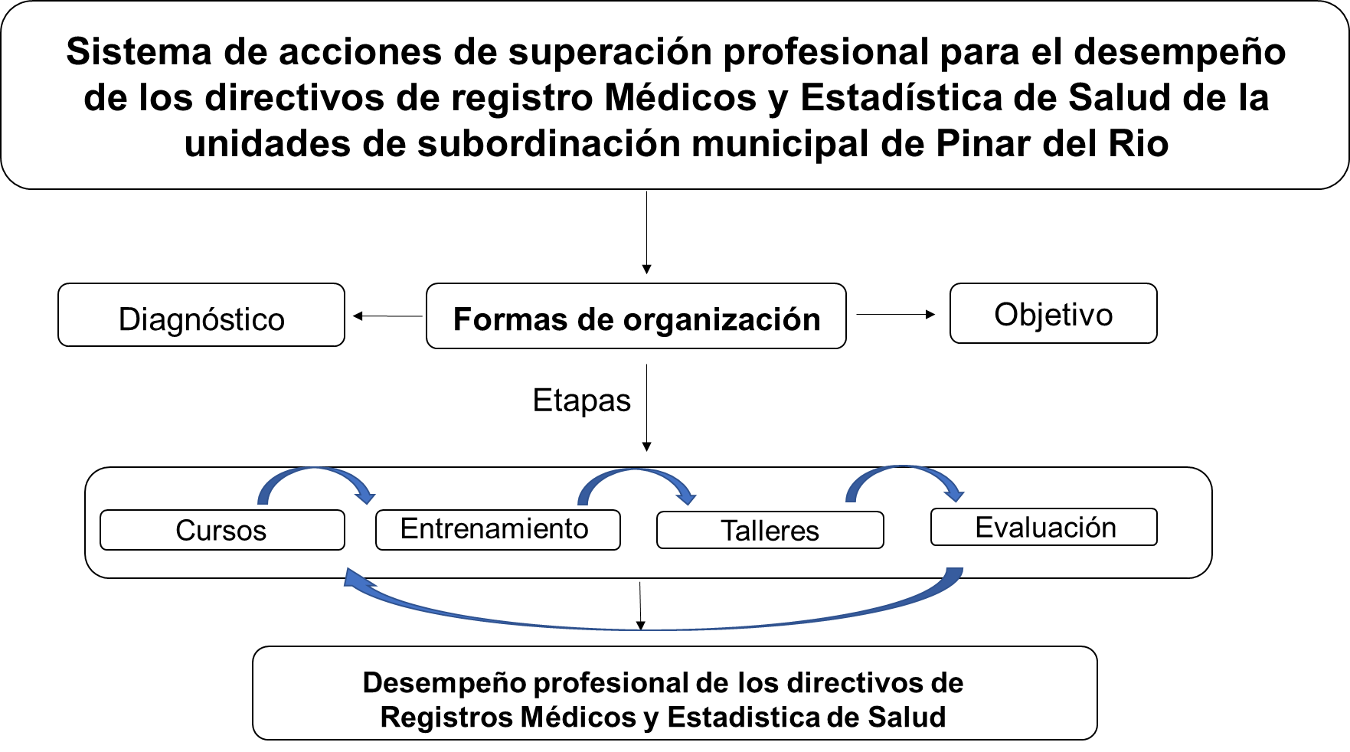
II JORNADA NACIONAL DE SISTEMAS DE INFORMACIÓN EN SALUD
"NORMA ENEIDA RIOS MASSABOT IN MEMORIAM"
Sistema de acciones para la superación profesional de directivos de salud
Lena León Apaulaza, Tania Rosa González Garcia, Inerkys Veranes Garzón
INTRODUCCIÓN
S
CONCLUSIONES
La transformación de los sistemas de salud exige directivos preparados desde el puesto de trabajo con competencias profesionales, capacidad de liderazgo y dominio de herramientas de gestión sanitaria. La superación del desempeño directivo, que permitía responder a los retos de organización, tecnológicos y sociales del sector salud.
En instituciones se evidencian insuficiencias relacionadas con la planificación estratégica, la gestión de recursos humanos, la toma de decisiones y la preparación metodológica de los cuadros de dirección. Por ello, resulta necesario un profesional constituye un proceso continuo orientado al perfeccionamiento diseñar un Sistema de acciones que favorezca la preparación integral y continua de los directivos de salud.
RESULTADOS
El sistema de acciones diseñado constituye una alternativa viable para la superación profesional de los directivos de salud. La puesta en práctica contribuirá al mejoramiento del desempeño profesional de los directivos de Registros Médicos y Estadísticas de Salud de los hospitales y policlínicos; Unidades de Subordinación Municipal en Pinar del Rio.
REFERENCIAS BIBLIOGRÁFICAS
Organización Mundial de la Salud. Fortalecimiento de los sistemas de salud. Ginebra: OMS; 2022.
Ministerio de Salud Pública de Cuba. Estrategía de preparación y superación de cuadros del setor salud. La Habanaa: MINSAP, 2021.
Chiavenato I. administración de recursos Humanos. México: McGraw-Hill; 2019.
Añorga J. la educación avanzada y la superación professional. La Habana: Editorial Academia; 2018.
Druker P. la gerencia efectiva. Buenos Aires:Sudamericana; 2017.
OBJETIVOS
Diseñar un sistema de acciones de superación que contribuya al mejoramiento del desempeño profesional para los directivos de Registros Médicos y Estadísticas de Salud de las Unidades de Subordinación Municipal en Pinar del Río.
MÉTODO
Se realizó un estudio descriptivo transversal en la provincia de Pinar del Río durante el año 2025. La población de estudio estuvo constituida por 15 directivos de Registros Médicos y Estadísticas de Salud de los hospitales y policlínicos; Unidades de Subordinación Municipal en Pinar del Río.

